Slide 1


§5 三 重 积 分
三重积分的典型物理背景是求密度非均匀分布的空间物体的质量. 研究三重积分的方法和步骤与二重积分相似.
一、 三重积分的概念
二、 化三重积分为累次积分
三、 三重积分换元法
返回

Slide 2





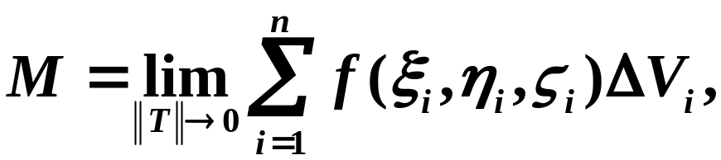

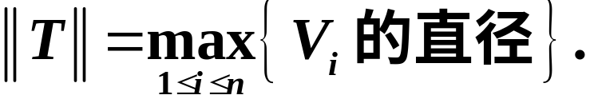
一、 三重积分的概念
与二重积分相类似, 通过求一个空间立体 V 的质量
M 就可导出三重积分. 设 V 的密度函数为
为了求 V 的质量, 把 V 分割成 n 小块:
在每一小块
上任取一点
则
其中
为小块 V_{i} 的体积,

Slide 3


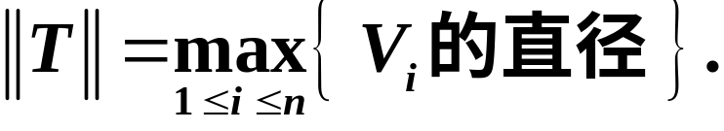
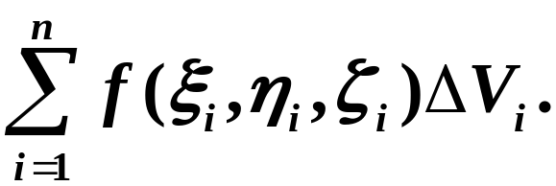
设
为一可求体积的有界区域,
是
定义在 V 上的有界函数.现用若干个光滑曲面所组
成的曲面网 T 来分割 V，它把 V 分成 n 个小区域:

Slide 4



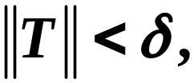
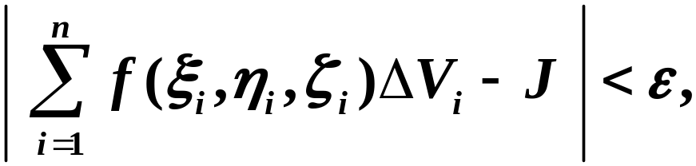

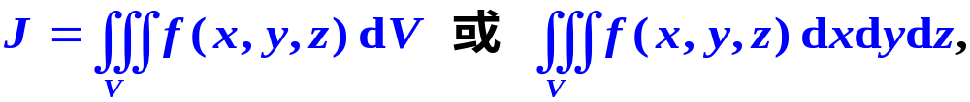
定义1 对上述
若有一确定的实数 J,
对任给的正数
总存在某正数
使得对于V 的任
何分割 T, 只要
属于 T 的所有积分和都满足
则称
在 V 上可积, 并称数 J 为
在
V 上的三重积分, 记作

Slide 5
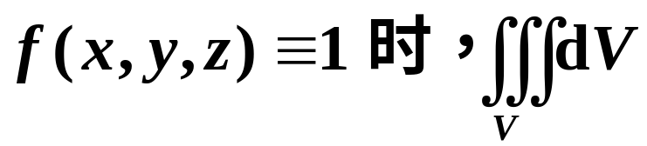
其中
称为被积函数, x, y, z 称为积分变量,
V 称为积分区域.
当
在几何上表示 V 的体积.
三重积分具有与二重积分相应的可积条件和有关性
质, 这里不再一一细述. 例如:
(1) 有界闭域 V 上的连续函数必三重可积;
若其间断点
(2) 有界闭域 V 上的有界函数

Slide 6

集中在有限个零体积的曲面 ( 可类似于零面积那样
定义 ) 上, 则
在 V 上必三重可积.

Slide 7


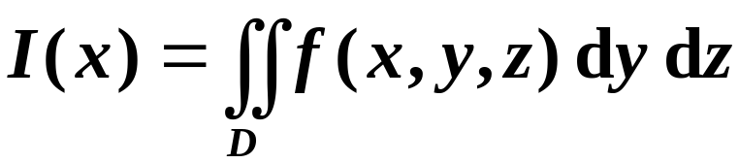

二、化三重积分为累次积分
1. 积分区域为长方体
定理21.15 若函数
在长方体
上的三重积分存在, 且对任何
二重积分
存在, 其中
则积分

Slide 8
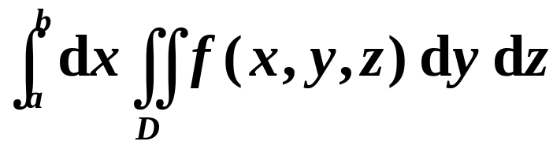
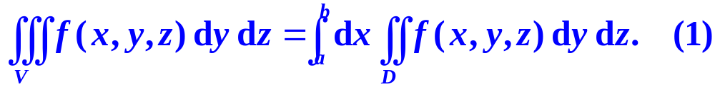

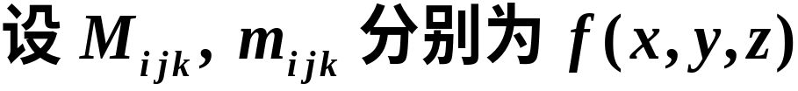
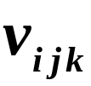
也存在, 且
证 用平行于坐标面的平面网 T 作分割, 它把
分成
有限个小长方体
在 上的上、下确界.

Slide 9

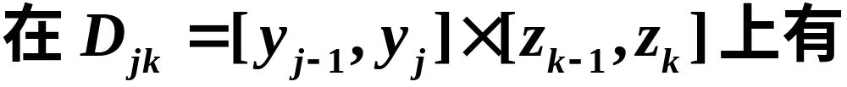
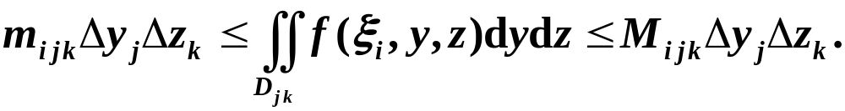

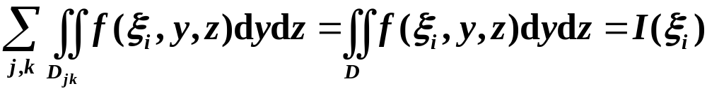

，
现按下标
相加, 则有
及

Slide 10
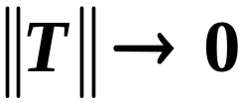


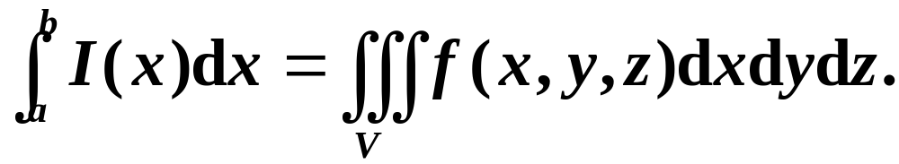


上述不等式两边是分割 T 的上和与下和, 由于 f 在
V 上可积, 当
时, 下和与上和具有相同的极
限, 所以由 (2) 式得
在
上可积, 且
有时为了计算上的方便, 也可采用其他计算顺序.
2. 积分区域为
型区域
型区域
是指可以用以下方式表示的区域:

Slide 11
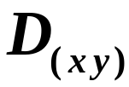


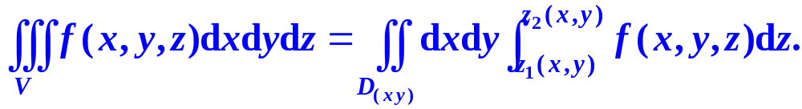

其中
是
在
平面上的投影,
是 上的连续函数. 此时有
同样地, 当区域 V 为 zx 型区域时, 即当
时, 有

Slide 12





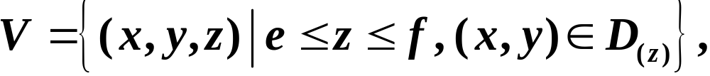


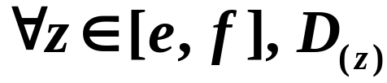
又当区域 V 为
型区域, 即
类似地, 若
其中
是
在
轴上的投影,
是过点

Slide 13

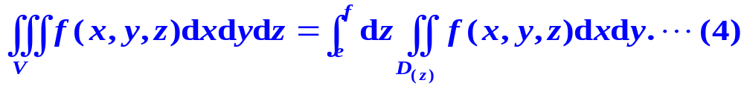
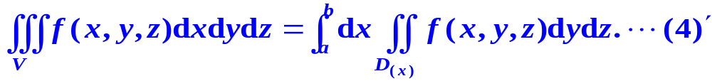
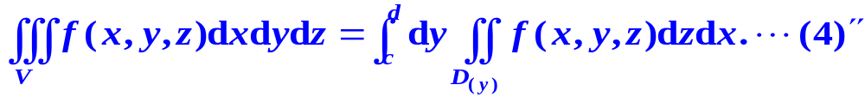



作垂直于
轴的平面在
上的截面. 此时
类似地又有
注 俗称 为“先一后二”形式；
为 形式.使用时应根据实际情形来
“先二后一”

Slide 14

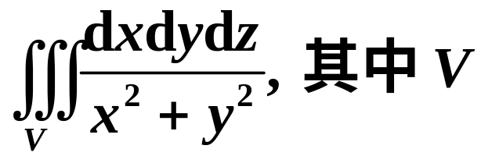







选择累次积分的合适顺序.
例1 计算
解 如图21-33 所示, V 在 xy 平面上的投影区域为
它是 x 型区域; 这里
所以由
公式 (3),

Slide 15
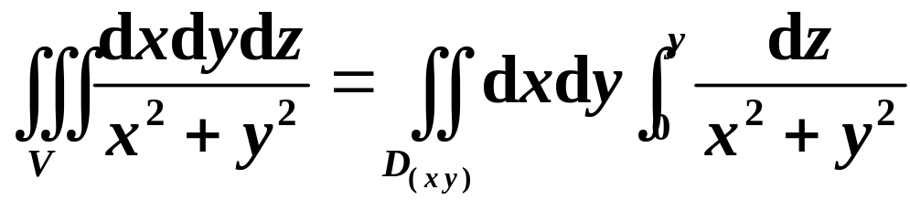
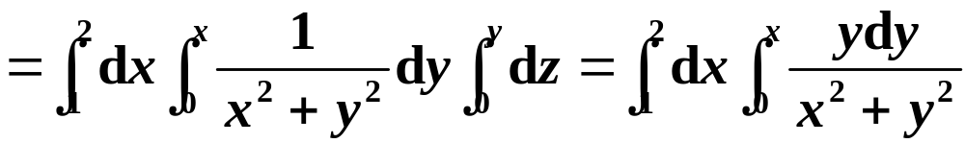
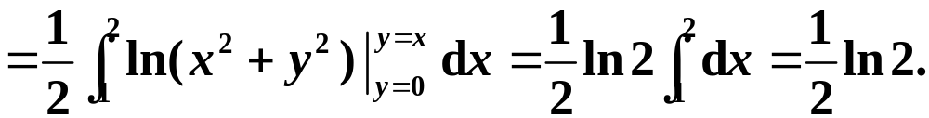
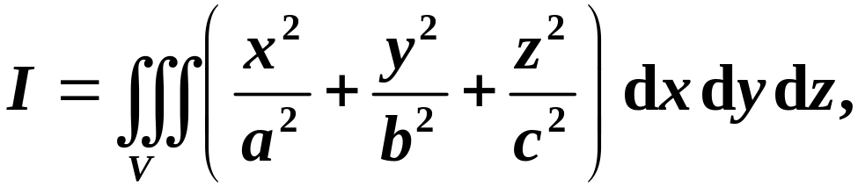
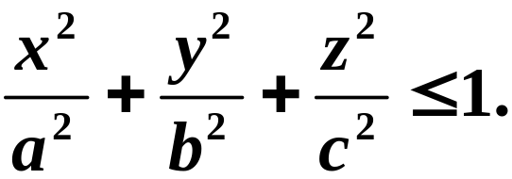
例2 求
其中
是椭球
体:

Slide 16
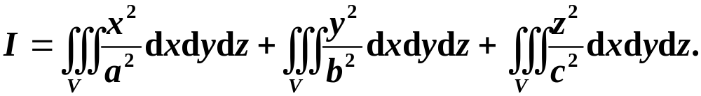
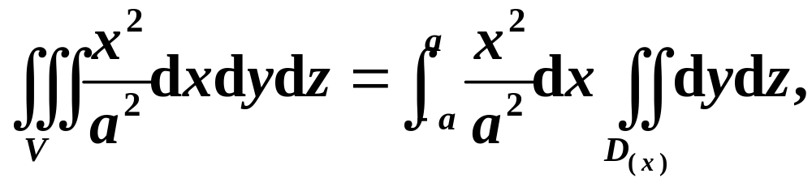
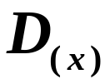
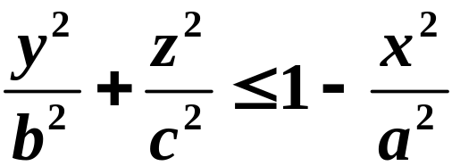
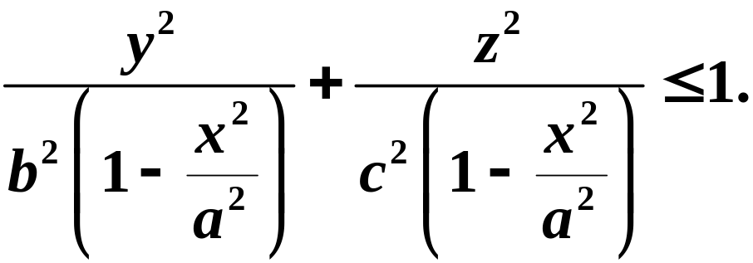
解
其中
这里
表示
椭圆截面 (垂直于x 轴):
或

Slide 17
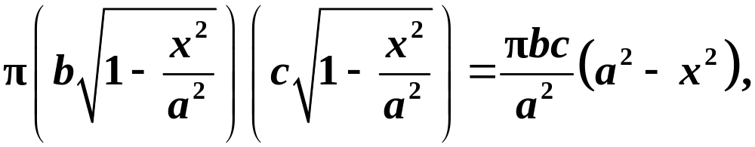
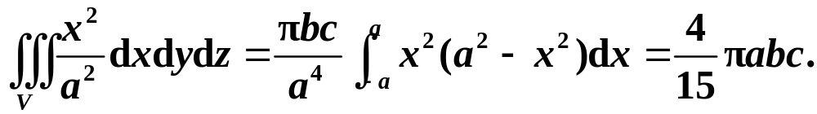
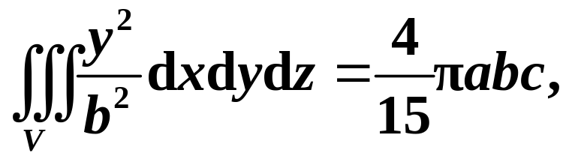
由于 的面积等于
因此
同理可得

Slide 18
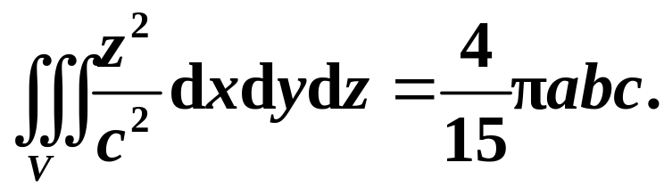
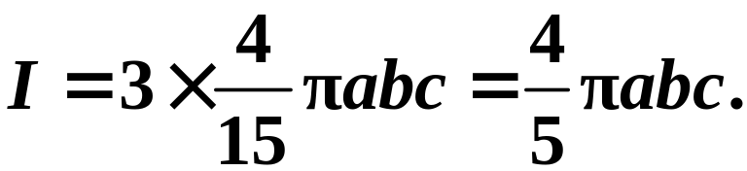
所以求得

Slide 19

三、三重积分换元法
与二重积分一样, 某些类型的三重积分经过适当的
变量变换后能简化计算.
设变换
把 uvw 空间中的区域
一对一地映成 xyz 空间中
的区域 V, 并设函数
及
它们的一阶偏导数在
内连续且函数行列式

Slide 20
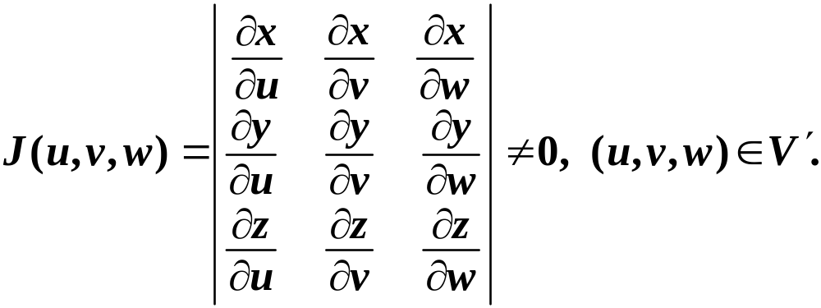

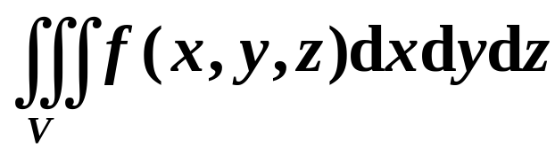

于是与二重积分换元法一样,当
在
上可
积时,可以证明如下三重积分换元公式:

Slide 21
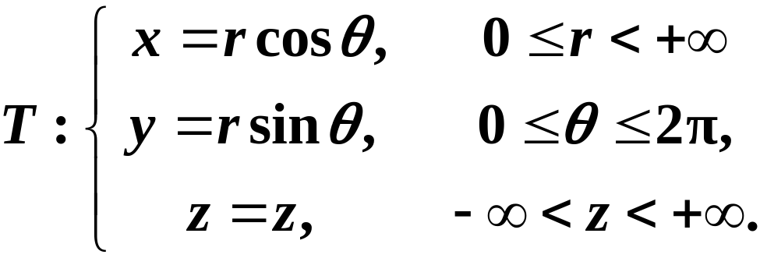
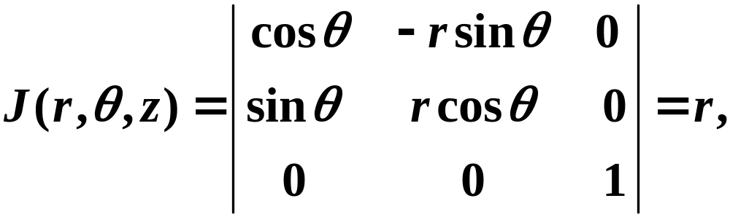
下面介绍几个常用的换元公式:
1. 柱面坐标变换
由于变换 T 的函数行列式

Slide 22
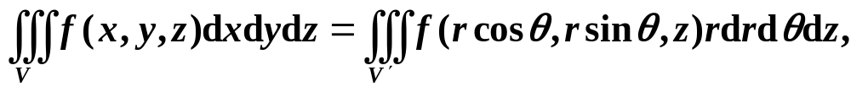







按 (5) 式, 三重积分的柱面坐标换元公式为
这里
为
在柱面坐标变换下的原象.
与极坐标变换一样, 柱面坐标变换并非是一对一的,
并且当
时,
但我们仍可证明 (6)
式成立.
在柱面坐标系中, 用
的平面分割
时, 变换后在
坐标系中,

Slide 23









是以 z 轴为中心轴的圆柱面,
是过 z 轴的半
平面, 是垂直于 z 轴的平面 (图21-34).
用柱面坐标计算三重积分, 通常是找出 V 在 xy 平面

Slide 24
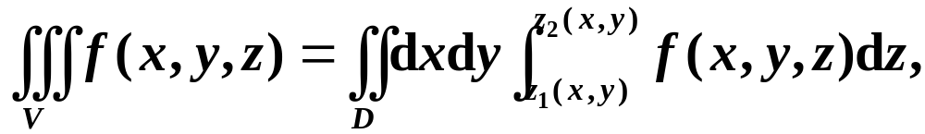
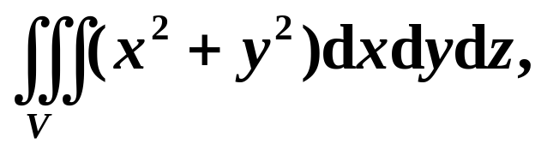



上的投影区域 D, 即当
其中二重积分部分应用极坐标变换计算.
例3 计算
其中 V 如图 21-35 所
示,是由曲面 与 所围的区域.
解 V 在 xy 平面上的投影区域 D为
按柱

Slide 25




坐标变换, 区域
可表为
所以由公式 (6),

Slide 26
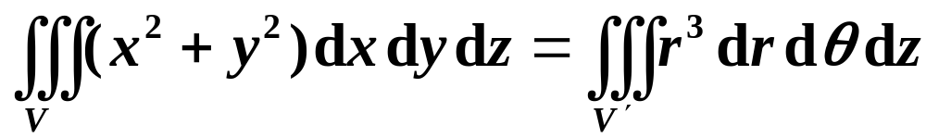
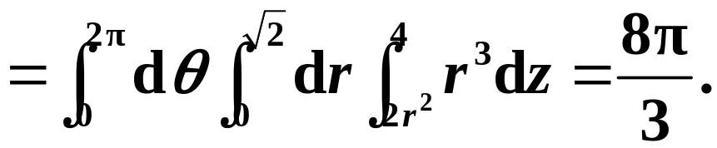

2. 球面坐标变换
如图21-36, 由于

Slide 27










Slide 28



所以在球坐标变
换下, 按公式(5), 三重积分的球坐标变换公式为
这里的 为V
在球坐标变换下的原象.
类似地, 球坐标变换并不是一对一的, 并且当
但仍然可以证明 (6) 式

Slide 29




成立.
在球坐标系中, 用
直角坐标系中，
=
常数是以原点为心的球面,
=常数是以原点为顶
点,
轴为中心轴的圆锥面,
=常数是过
轴的半平
面.在球坐标系下, 当区域
为集合

Slide 30



时, (7)式可化为累次积分
例4 求由圆锥体
和球体
所确定的立体体积 (图21-37), 其中

Slide 31






为常数.

Slide 32






解 在球坐标变换下, 球面方程
可表示成
锥面方程
因此
由公式 (8) 求得 V 的体积为

Slide 33


除上面介绍的两种变换外, 下面再举一个例子, 进一
步说明如何根据被积函数或积分区域的特点来选择
其他不同的变换.
例5 求
所确定的区域.
解 作广义球坐标变换

Slide 34




于是
在上述坐标变换下, V 的原象为
由公式 (8), 有

Slide 35



